Slide 1
Välkommen till kursen: TADI31 Diskret matematik, 7,5hp
För högskoleingenjör i datateknik
Daniel Carlsson, Matematiska institutionen Linköpings universitet
Vad, hur och varför den här kursen?

Slide 2
Kursinnehåll:
Talteori och induktion
Mängdlära
Grafer – nätverk
Logik
Kombinatorik
Datasäkerhet, algoritmer, Representationsförmåga, Resonemangsförmåga
Databaser, Diskret modell Procedurförmåga Resonemangsförmåga
Nätverk, Modelleringsförmåga
Programmering, Resonemangsförmåga
På hur många sätt? Problemlösningsförmåga

Slide 3
Den här matematiken kommer jag aldrig behöva använda igen!

Slide 4
Syftet med matematik är att bygga styrka!
Vi tränar förmågor så som:
Problemlösningsförmåga
Modelleringsförmåga: använda matematiska modeller för att representera komplexa problem
Resonemangsförmåga
Kommunikationsförmåga
Abstraktionsförmåga
”Fem år efter examen var alla mina tillämpade kunskaper utdaterade – då hade jag bara matten kvar!” (Ingemar Ingmarsson, grundare Sectra)

Slide 5
Det räcker inte att veta hur en fotboll ser ut för att bli riktigt bra på fotboll!
- Ge dina studier tid - mycket tid! Bygg styrka och generella förmågor
Träna som du kommer tävla!!

Slide 6
Välkommen till kursen: TADI31 Diskret matematik, 7,5hp
För högskoleingenjör i datateknik
Daniel Carlsson, Matematiska institutionen Linköpings universitet,
013-28 57 61, daniel.carlsson@liu.se

Slide 7
Kursvärdering TADI31 HT22:
12 respondenter av 52 (23%) svarade på kursvärderingen.
Det som framkom särskilt var att man uppskattade föreläsningarna på plats samt att det gick att repetera med materialet på YouTube.
Arbetsbelastningen kändes rimlig.
”Inlämningsuppgifterna gjorde att man ’tvingades’ ligga i fas med kursen och responsen man fick var mycket bra och användbar.”
Relevans och genomförande: 4,25-4,95
Helhetsbetyg för kursen: 4,75

Slide 8
Förändringar till HT23:
Egentligen inga väsentliga ändringar till detta år. Behåller det som fungerat bra. Mindre putsningar på material, övningsuppgifter och kursprogram.

Slide 9
Välkommen till kursen: 726G35 Diskret matematik och logik, 7,5hp
För Systemvetenskapliga programmet
Daniel Carlsson, Matematiska institutionen Linköpings universitet,
013-28 57 61, daniel.carlsson@liu.se

Slide 10
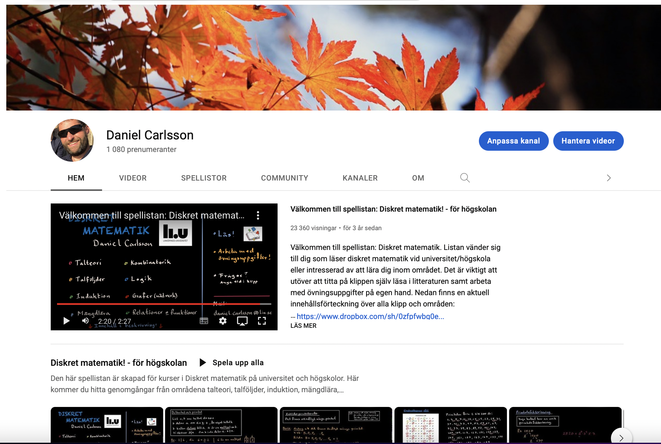
Spelistan DISKRET MATEMATIK! – för högskolan på YouTube:

